Slide 1
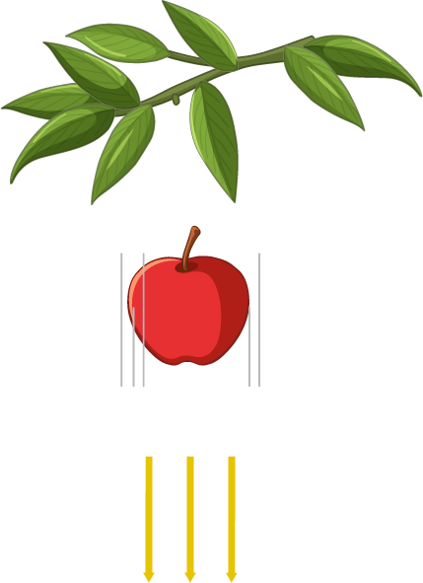


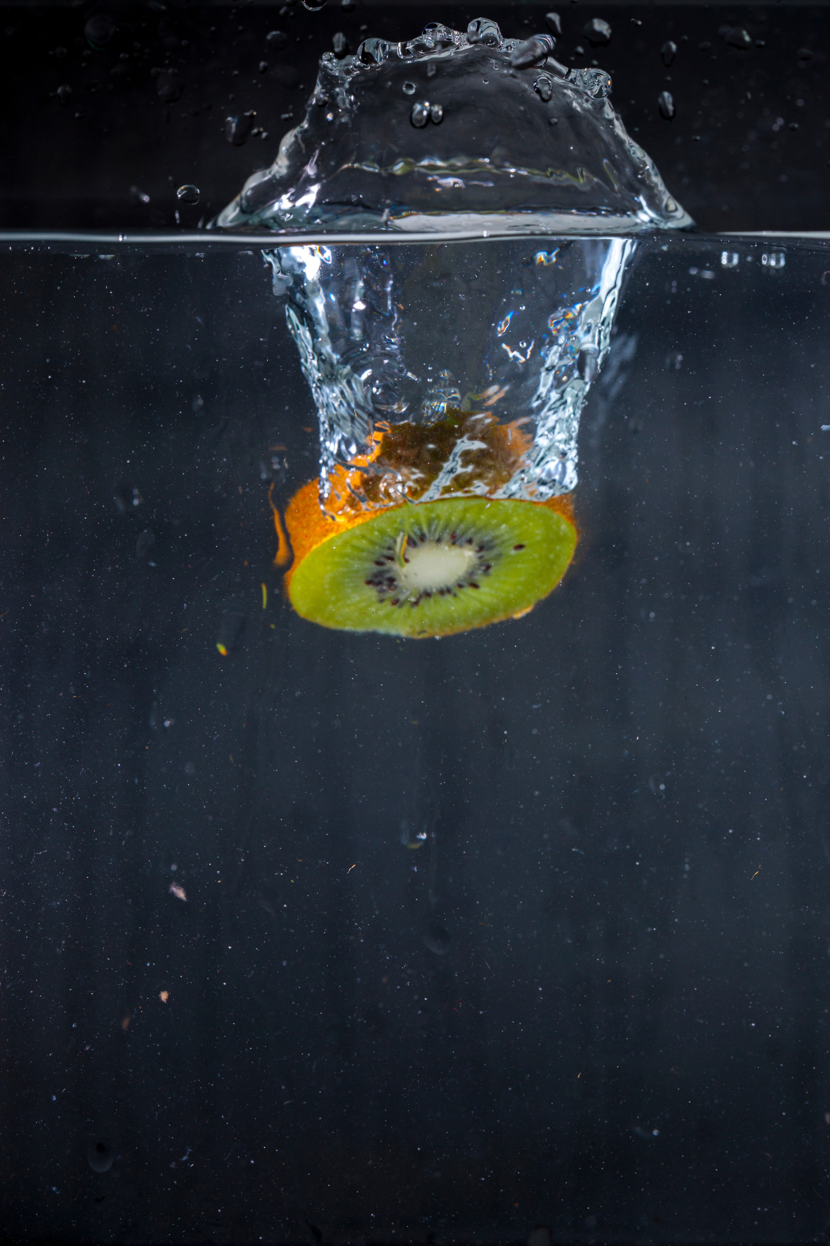
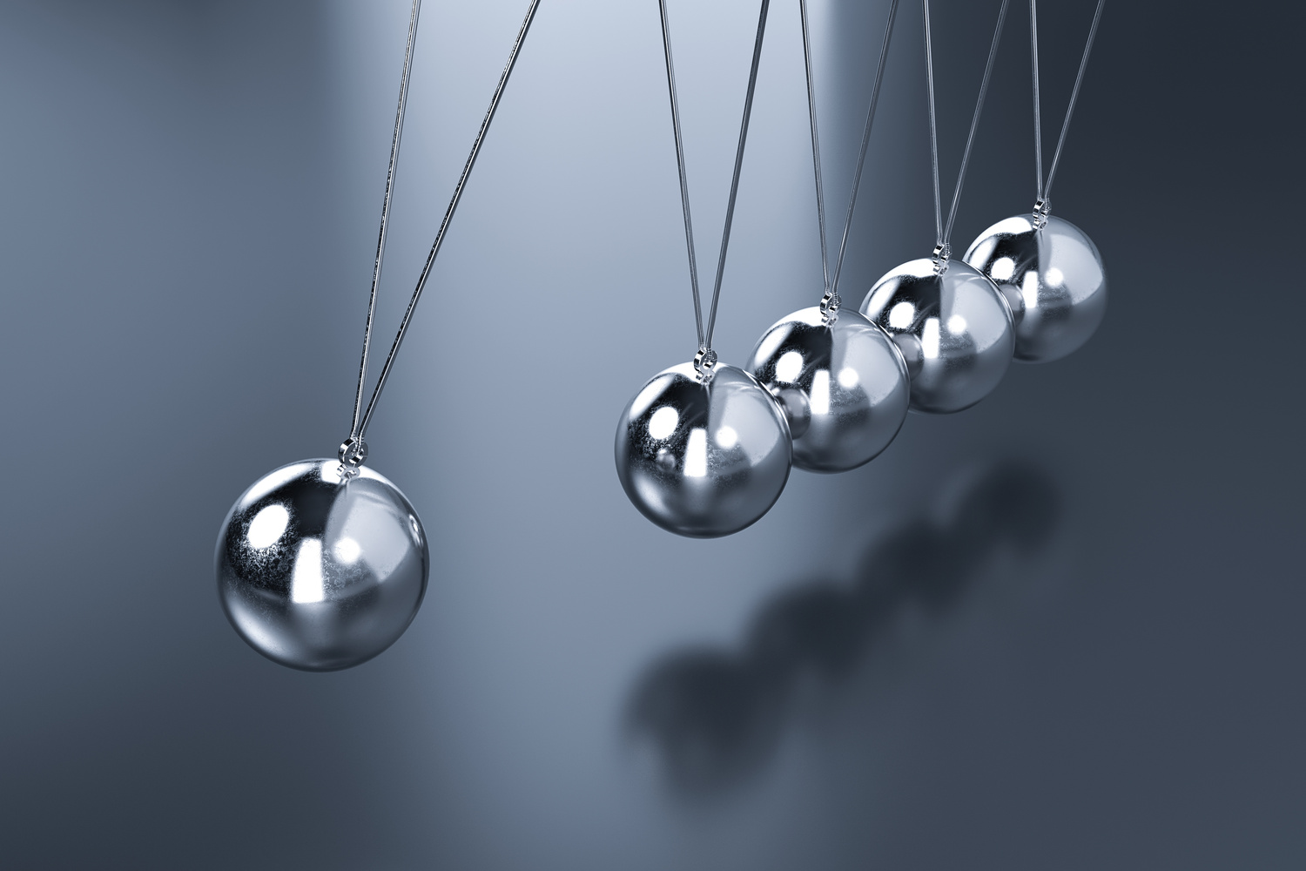

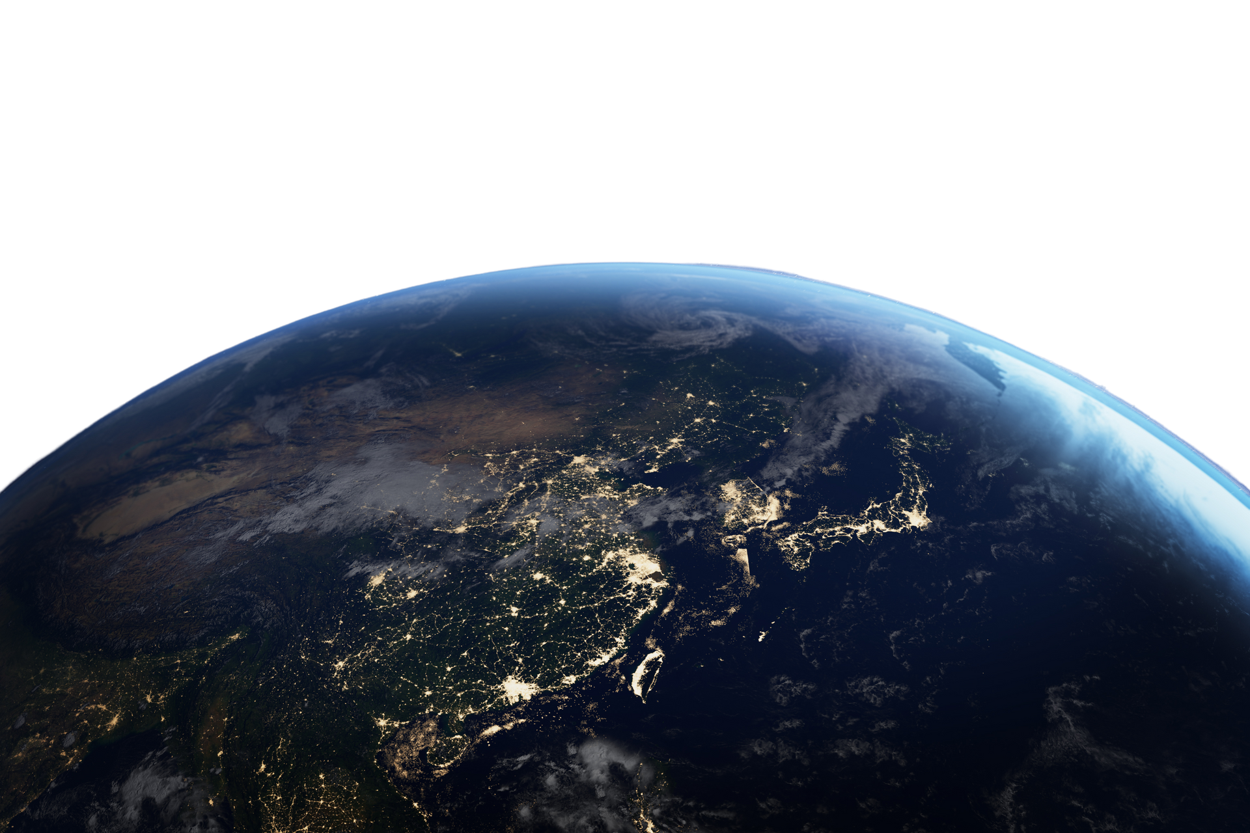


TRỌNG LỰC
Hiểu sức hút của Trái Đất và ảnh hưởng đến mọi vật xung quanh

Slide 2
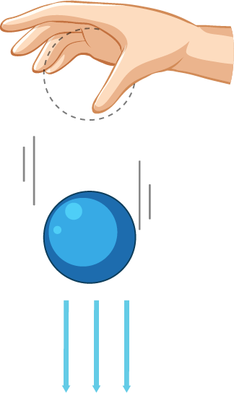

MỤC TIÊU
Biết khái niệm trọng lực là lực hút của Trái Đất tác dụng lên vật.
Hiểu vì sao các vật rơi xuống mặt đất và ý nghĩa thực tế.
Liên hệ một số hiện tượng trong đời sống (cây táo, nhảy dù, thăng bằng…)

Slide 3
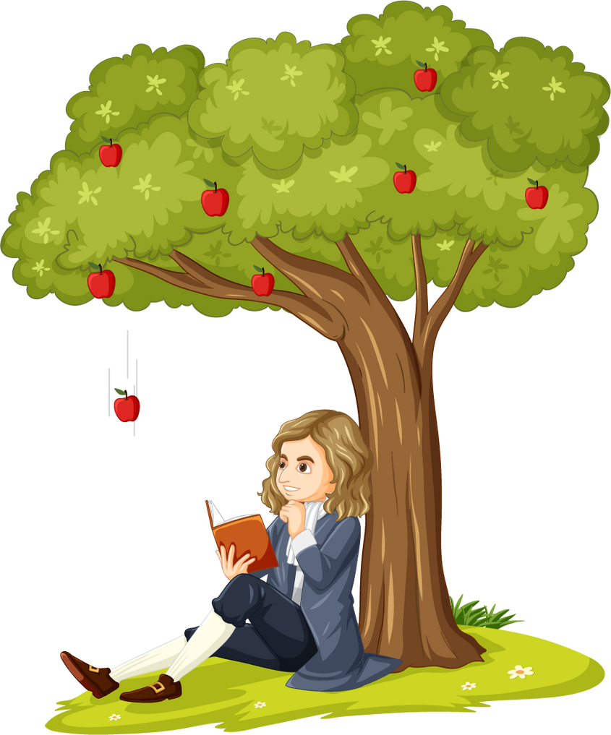
TRỌNG LỰC LÀ GÌ?
Giải thích đơn giản:
  Trọng lực là lực mà Trái Đất kéo các vật về phía tâm của nó.
  Bất cứ vật gì không được đỡ, sẽ rơi xuống dưới do lực hút này.
Ví dụ: Quả táo rơi từ trên cây xuống, đồ vật rơi khỏi bàn.

Slide 4
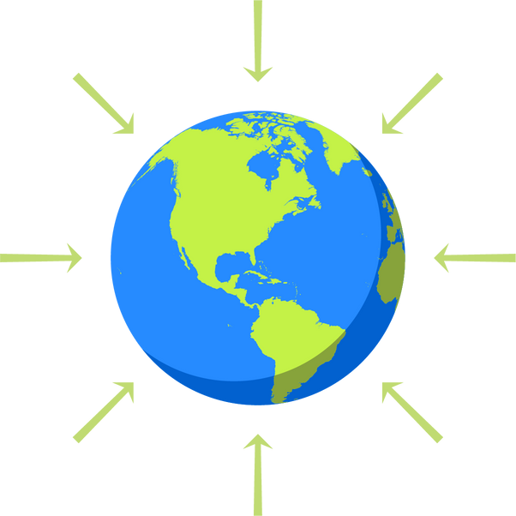
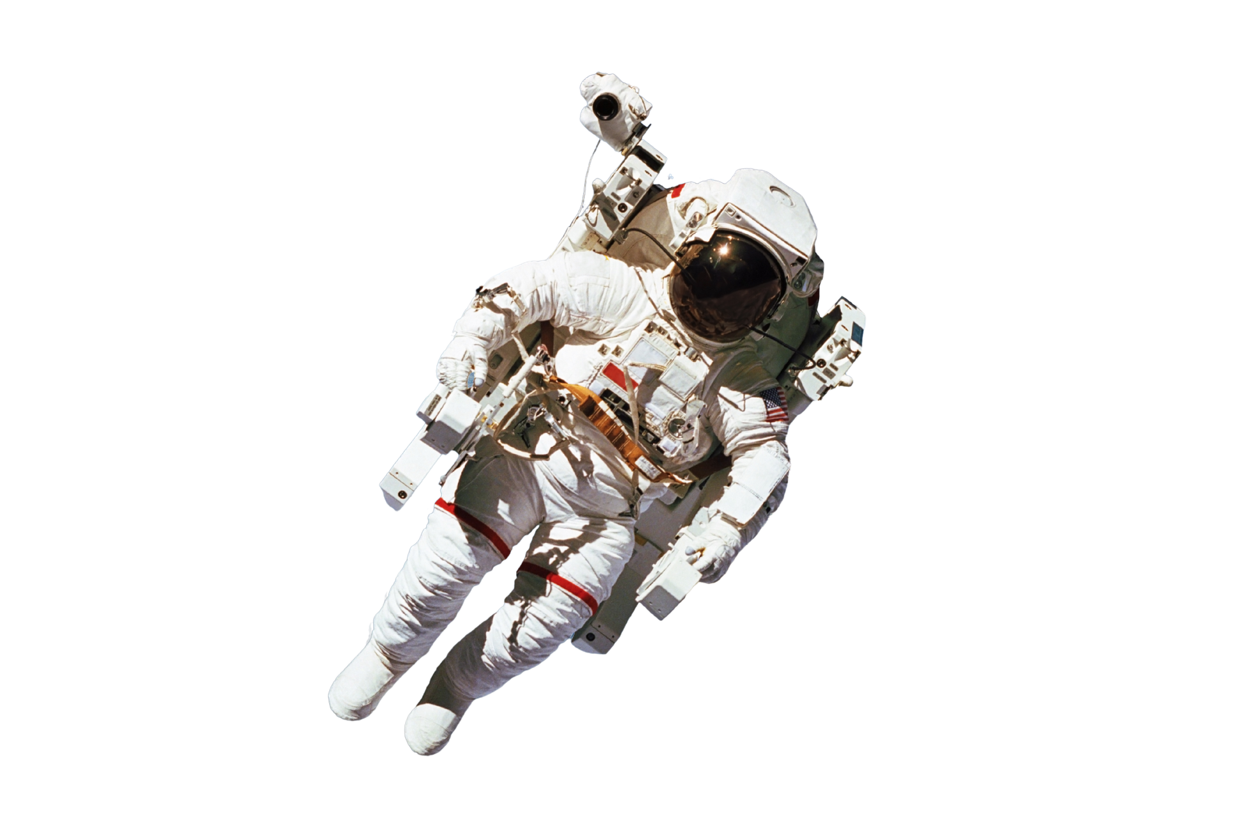
TẠI SAO LẠI CÓ TRỌNG LỰC?
Trái Đất có khối lượng rất lớn, tạo lực hấp dẫn với mọi vật.
Sức hút càng mạnh khi vật ở gần bề mặt Trái Đất.
Các hành tinh, mặt trăng, sao... cũng có lực hấp dẫn của riêng chúng (lý do nhà du hành vũ trụ bị hút khi đứng trên bề mặt hành tinh).

Slide 5
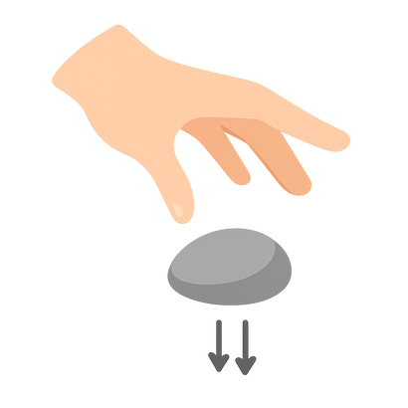
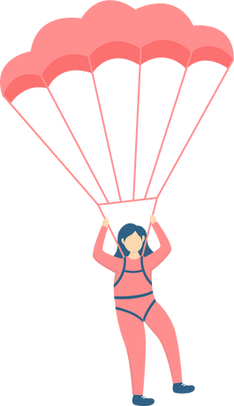


VÍ DỤ CUỘC SỐNG
Đi lại: Ta dán chân xuống mặt đất, nhờ vậy có thể bước đi, chạy nhảy.
Nhảy dù: Con người rơi từ máy bay, nhưng dù mở ra làm giảm tốc độ, vẫn hạ cánh an toàn nhờ trọng lực kéo xuống.
Vật rơi tự do: Thả một hòn đá, nó rơi nhanh dần; nếu không có trọng lực, nó sẽ lơ lửng

Slide 6
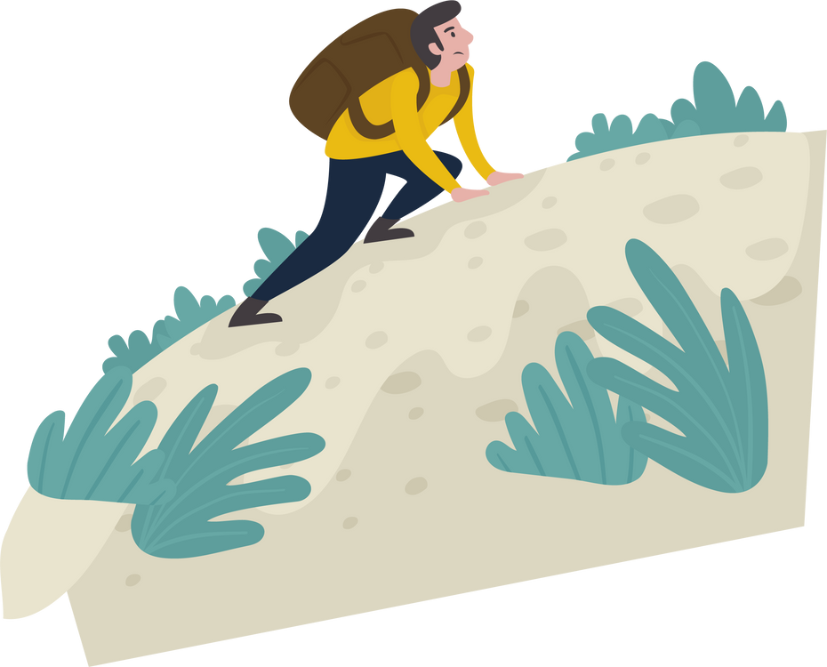
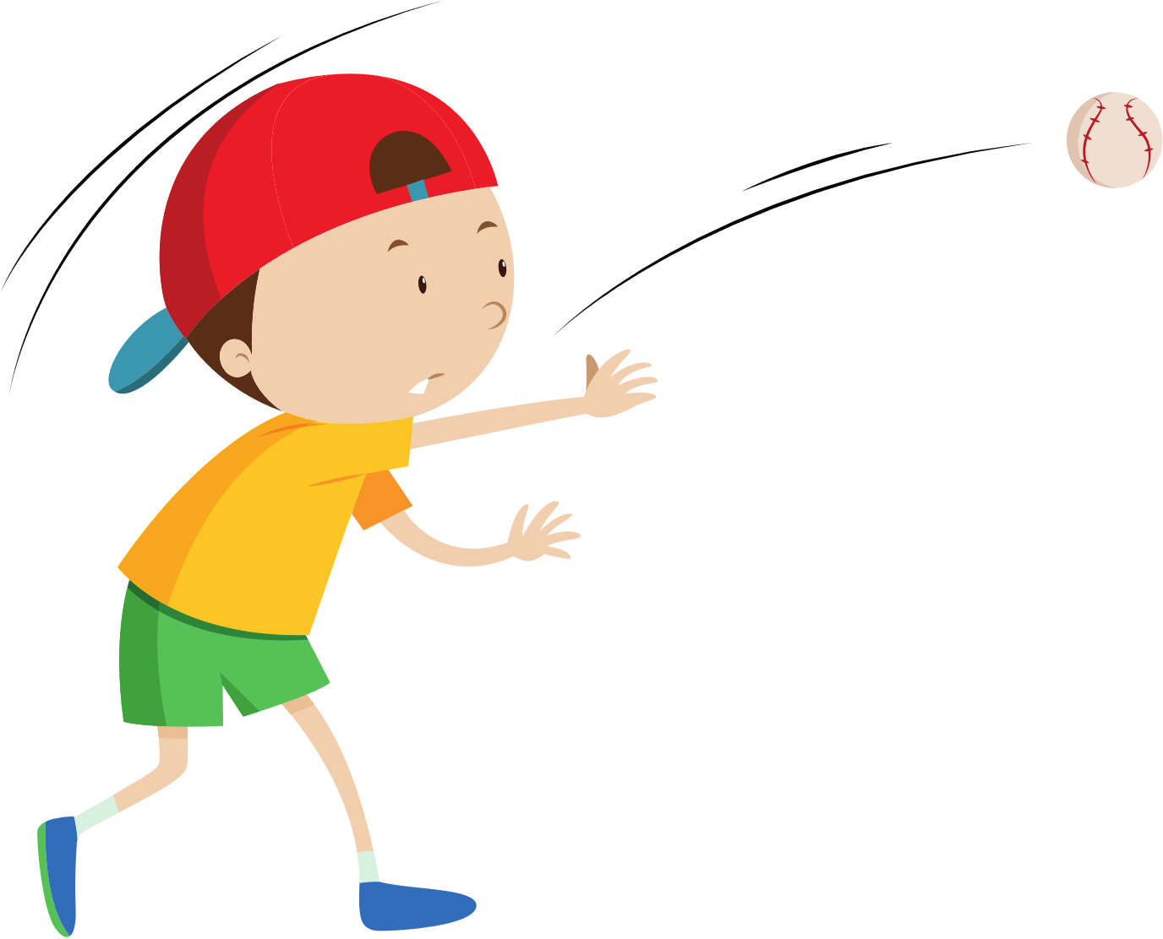
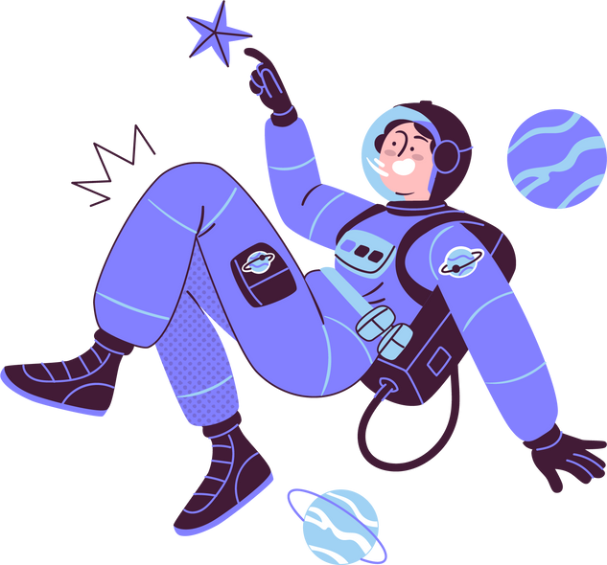
THẢO LUẬN
1. Vì sao chúng ta nặng hơn (hoặc cảm giác nặng hơn) khi leo dốc, trong khi trọng lực vẫn thế?
2. Nếu ném quả bóng lên cao, lực nào khiến bóng rơi xuống?
3. Tại sao nhà du hành vũ trụ trên quỹ đạo trông như không trọng lượng

